Slide 1
議論班報告 (part2)
科研基盤S 中間報告
2020-10-26
新田克己

Slide 2
報告内容
1．プロジェクトにおける議論の位置づけ
2．議論インタフェースと要約 仁科慧君
3．判例における議論分析 平田勇人先生

Slide 3
1．プロジェクトにおける議論の位置づけ

Slide 4
2種類の法律問題
標準問題
  法令（重要判例含む）で論理的に解ける問題
  （司法試験1次試験）
難しい問題
  法令以外の知識が必要な問題
  例）医学知識、商慣習、社会常識、。。。
  要件に該当するかの判断が難しい問題
  例）事実と認識のギャップ
*
*

Slide 5
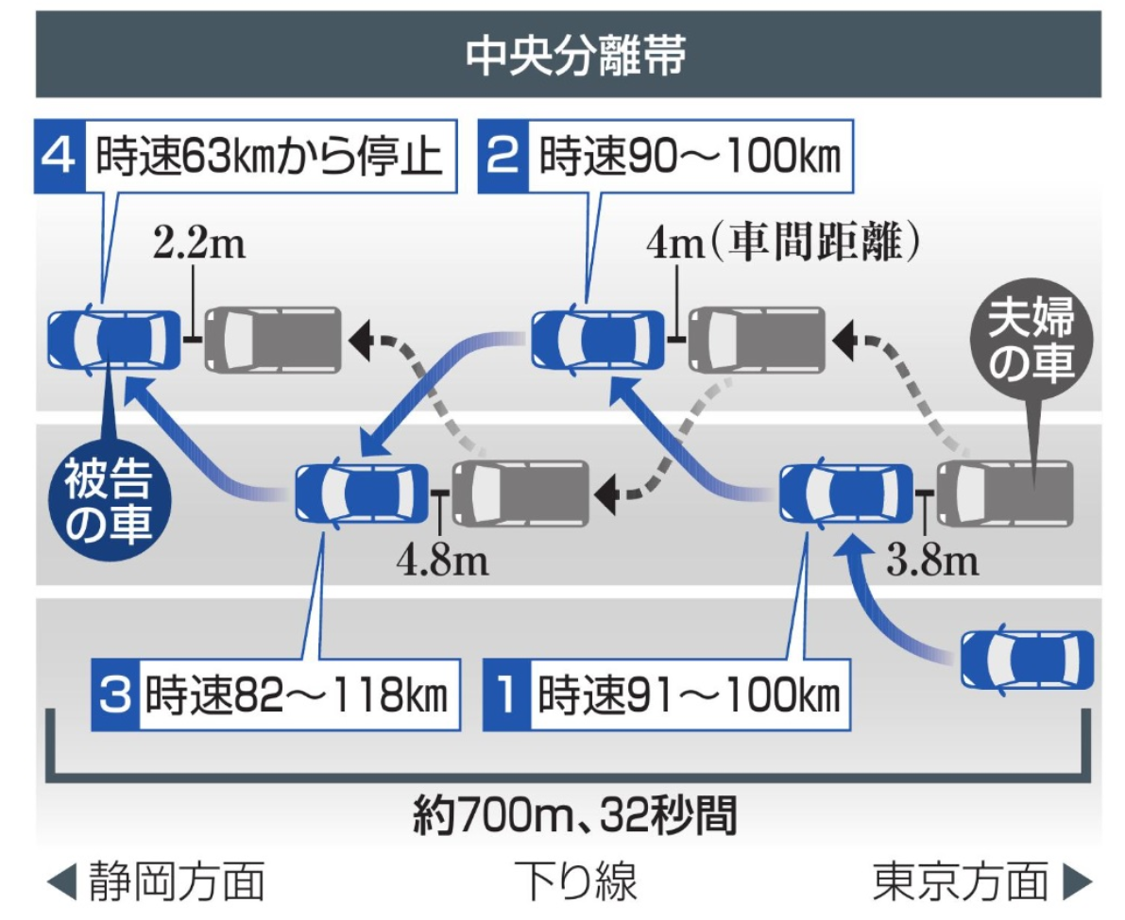
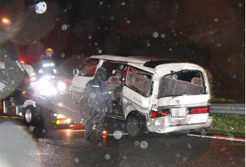
難しい問題の例 「東名あおり事件」
参考
2018-06
SAで駐車位置を注意された男が、注意されたことに反発し、追いかけてあおり運転。
追い越し車線上に停車させ、殴りかかる。そこへトラックが突っ込む。

Slide 6
難しい問題の例 「東名あおり事件」
参考
自動車運転死傷行為処罰法第2条
（要件）①危険運転, ②被害者死亡, ③危険運転による死亡
→ （効果）自動車運転死傷行為罪.
本事件
〇①危険運転
〇②被害者死亡
？③危険運転による死亡
（参考）自動車運転死傷行為処罰法第2条
負傷→15年以下の懲役、 死亡→1年～20年の懲役
刑法211条（業務上過失致死）
5年以下の懲役・禁錮、100万円以下の罰金

Slide 7
難しい問題の例 「東名あおり事件」
参考
あおり運転事件
東名高速で
停車させた
因果
トラックに
衝突された
因果
夫婦は
亡くなった
危険運転
因果関係あり？
Notes:
Let’s compare Jane’s case and Urata’s case.
In both cases, there are common actions - misunderstanding and running away.
So, two cases may be judged similar, and causal relation may be recognized. But, there is important difference between two cases.
Jane’s traffic accident was caused by negligence, and Urata’s strangling was executed with intent to kill.

Slide 8
難しい問題の例 「東名あおり事件」
参考
あおり運転事件
東名高速で
停車させた
因果
トラックに
衝突された
因果
夫婦は
亡くなった
危険運転
因果関係あり？
U事件判例
因果
Uは夫の首
をしめた
夫は
気絶
海岸に置き去り
にして逃げた
夫は砂を吸って
窒息した
因果
夫は
亡くなった
因果関係あり
Notes:
Let’s compare Jane’s case and Urata’s case.
In both cases, there are common actions - misunderstanding and running away.
So, two cases may be judged similar, and causal relation may be recognized. But, there is important difference between two cases.
Jane’s traffic accident was caused by negligence, and Urata’s strangling was executed with intent to kill.

Slide 9
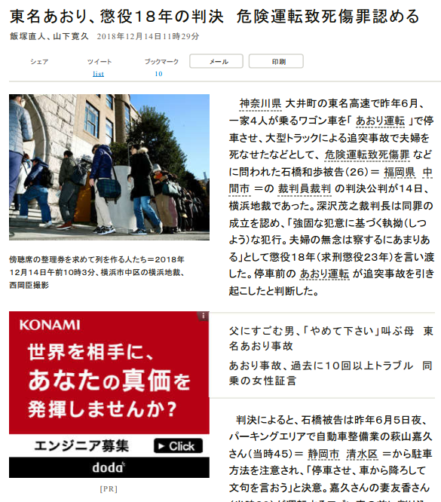
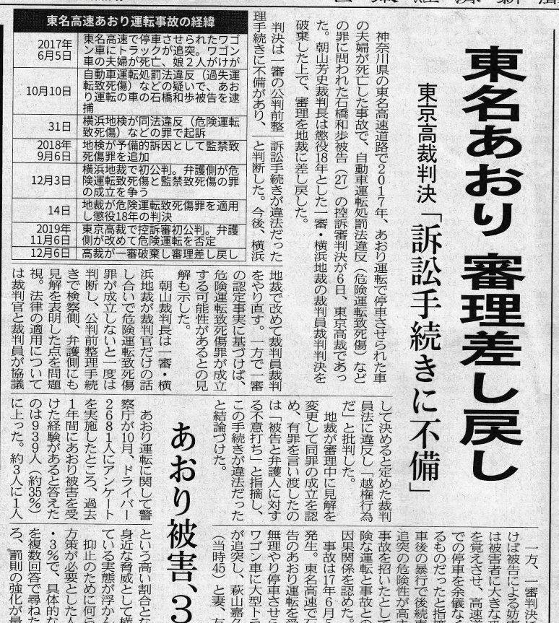
難しい問題の例 「東名あおり事件」
参考
朝日デジタル2018-12-14
日経新聞2019-12-07

Slide 10
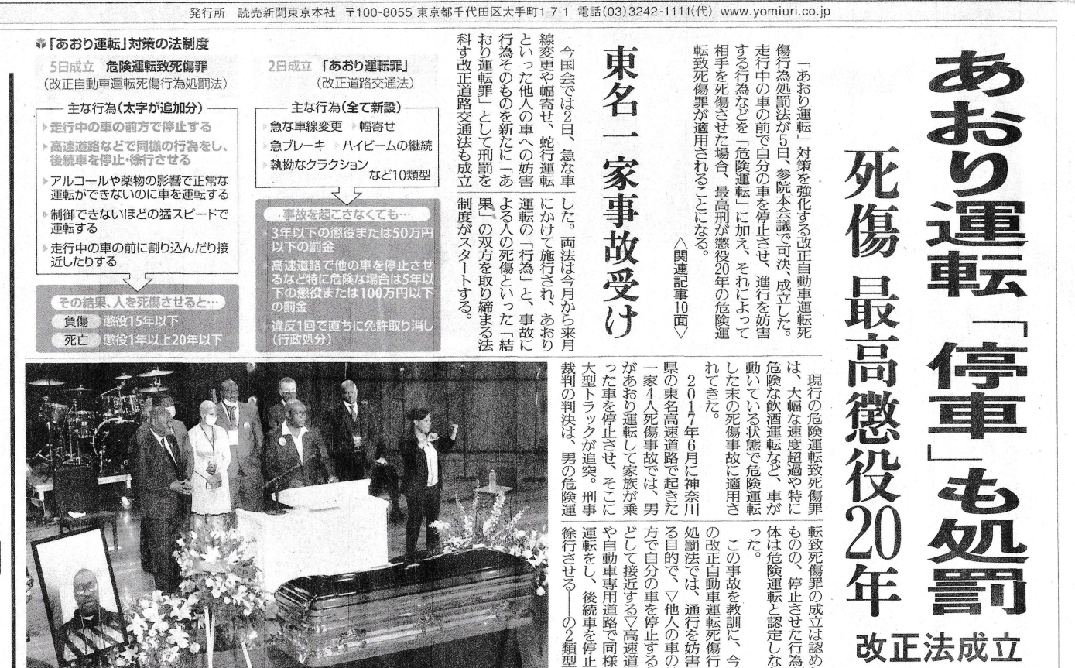
難しい問題の例 「東名あおり事件」
参考
2020/6/30
から
読売新聞2020-06-05

Slide 11
法律の問題解決モデル
法令
ルールベース推論（演繹）
事件
作業用メモリ
結論
Notes:
HELIC-II has two inference engines –a rule based reasoner and a case based reasoner. There were already several legal reasoning systems which had two inference engines. CABARET and GREBE are examples.
To judge the ambiguous condition is met or not, Case Based Reasoner searches for similar cases from the database of old cases. And the solution of similar old case is reused for the current case.

Slide 12
法律の問題解決モデル
法令
ルールベース推論（演繹）
事件
作業用メモリ
結論
事例ベース推論
ベイジアン
ネット
自然言語
処理
判例
Notes:
HELIC-II has two inference engines –a rule based reasoner and a case based reasoner. There were already several legal reasoning systems which had two inference engines. CABARET and GREBE are examples.
To judge the ambiguous condition is met or not, Case Based Reasoner searches for similar cases from the database of old cases. And the solution of similar old case is reused for the current case.

Slide 13


法律の問題解決モデル
法令
ルールベース推論（演繹）
事件
作業用メモリ
結論
議論
事例ベース推論
ベイジアン
ネット
自然言語
処理
判例
Notes:
HELIC-II has two inference engines –a rule based reasoner and a case based reasoner. There were already several legal reasoning systems which had two inference engines. CABARET and GREBE are examples.
To judge the ambiguous condition is met or not, Case Based Reasoner searches for similar cases from the database of old cases. And the solution of similar old case is reused for the current case.

Slide 14
2. 議論インタフェースと要約

Slide 15
民事トラブルの解決フロー
ADR =調停、仲裁
(Alternative Dispute Resolution)
ODR
(Online Dispute Resolution)
調停
合意
自主交渉
民事訴訟
判決
紛争
合意
和解

Slide 16
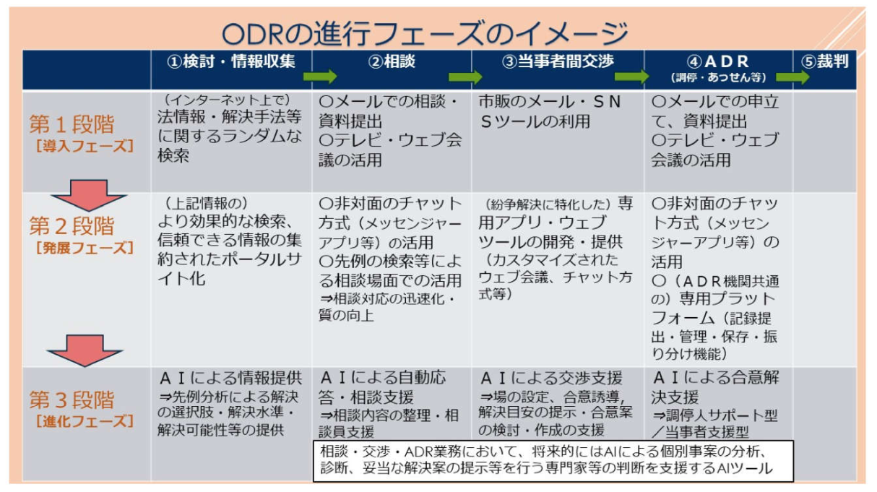
ODRの活性化
ODR活性化委員会

Slide 17
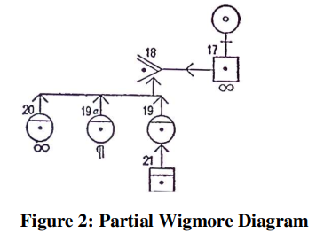
2．1 はじめに：ダイアグラム
ダイアグラムによる議論支援
発言内容をノードで表現し、発言間の関係をリンクで表現。
分析の目的によって、さまざまな種類のノードやリンクを導入。
ダイアグラムの例
Toulmin
ノード：Claim、Warrant,など リンク：support, attack
Wigmore
8種類のノード
Notes:
しかし，ダイアグラムやツールの提案にも関わらず，これらは必ずしも普及していません．
１つは，ユーザーに支援機能のメリットが理解されていないという問題があります．
例えば，先ほどのツールミンダイアグラムは意見の論理構造は理解できるものの，
それが議論全体にどのような影響をもたらすかを見いだすのは議論の当事者次第です．
また，2つめとして，ダイアグラム表示によって支援ツールでは，
インターフェイスで表示されるダイアグラムは詳細な情報を表現できるものの，
ノードやリンクの種類が多く把握することが難しいです．
最後に，3つめとして，ダイアグラムを表記する上での問題として，難しい議論をダイアグラムで表現すると，
それ自体が複雑になり，情報整理としての恩恵が得られるような視認性が損なわれてしまいます．
さきほどのLARGOの方式で長い弁論を再現するとノードとリンクの数の多いダイアグラムが出来上がるため，
内容の把握を瞬時に行うことは困難です．
例を出す．
他のツールの問題を指摘する
役に立つかわからない

Slide 18
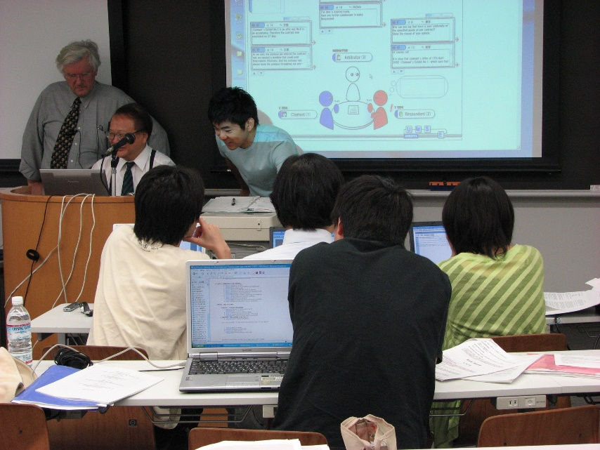
2.1 はじめに：ダイアグラムの問題点
もとの発言からのダイアグラム構築が困難
ダイアグラムの構築のコストに見合う利益が得られるか。
難しい議論ではダイアグラムが複雑
  視認性が損なわれる.
  結論の検証が難しい．
Notes:
しかし，ダイアグラムやツールの提案にも関わらず，これらは必ずしも普及していません．
１つは，ユーザーに支援機能のメリットが理解されていないという問題があります．
例えば，先ほどのツールミンダイアグラムは意見の論理構造は理解できるものの，
それが議論全体にどのような影響をもたらすかを見いだすのは議論の当事者次第です．
また，2つめとして，ダイアグラム表示によって支援ツールでは，
インターフェイスで表示されるダイアグラムは詳細な情報を表現できるものの，
ノードやリンクの種類が多く把握することが難しいです．
最後に，3つめとして，ダイアグラムを表記する上での問題として，難しい議論をダイアグラムで表現すると，
それ自体が複雑になり，情報整理としての恩恵が得られるような視認性が損なわれてしまいます．
さきほどのLARGOの方式で長い弁論を再現するとノードとリンクの数の多いダイアグラムが出来上がるため，
内容の把握を瞬時に行うことは困難です．
例を出す．
他のツールの問題を指摘する
役に立つかわからない

Slide 19
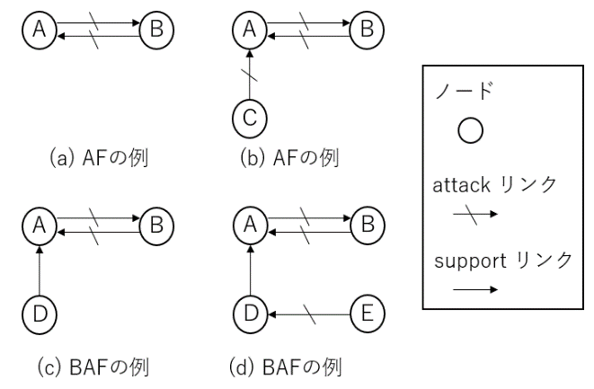
2.1 はじめに：研究目的
ダイアグラムの問題点を改善した議論インタフェース．
  チャットからシンプルなダイアグラムの生成
  発言間の攻撃/支持関係のみを表現
  ダイアグラムの形状から結論の正当性の判断(数理議論学）．
  ダイアグラムの要約による視認性の向上．
Notes:
これまでの問題を踏まえて，今回の研究目的を述べます．
我々は次のような議論支援ツールを提案します．
シンプルで使い勝手のよいユーザーインターフェースを持ち，
意見間の論理関係を表現するダイアグラムを表示させます．
また，どの意見が成立するかを決定する手法，意味論を計算する機能を実装します．
最後に，ダイアグラムの構造が複雑になることを防ぐために，
ダイアグラムの要部のみを表示する要約機能を持たせます．
また，この要約によって，意味論の結果が変わらないようにします．

Slide 20
2.2 議論支援のインタフェース：概要
議論参加者は、議論支援インタフェースを用いて発言メッセージを交換。発言間の関係は双極性議論フレームワークBAFのダイアグラムとして表示される。BAFはさらにm-AFのダイアグラム, RAFのダイアグラムへと要約される。
ダイアグラムの要約
Notes:
支援ツールの基本機能と要約機能
BAFのダイアグラムと変更する

Slide 21
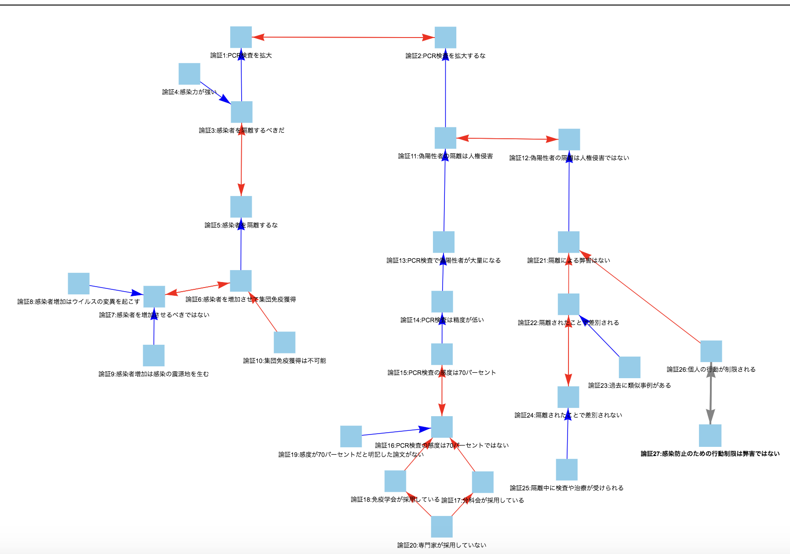
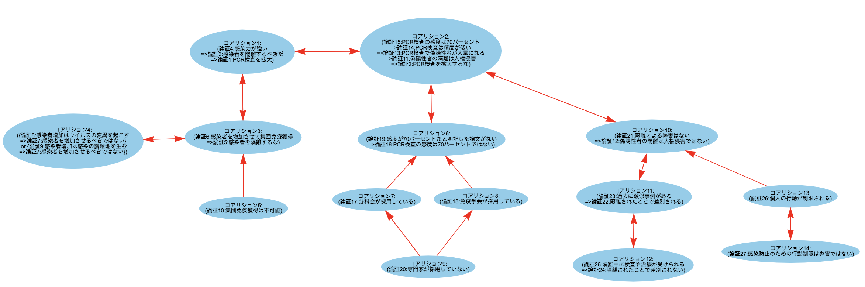
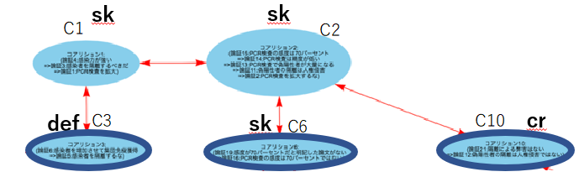
2.2 議論支援のインタフェース：概要
BAFをｍ-AFに要約
m-AF
m-AFをRAFに要約
BAF
BAF、M-AF、RAFのそれぞれから導かれる
結論が矛盾しないことが重要
RAF
Notes:
支援ツールの基本機能と要約機能
BAFのダイアグラムと変更する

Slide 22
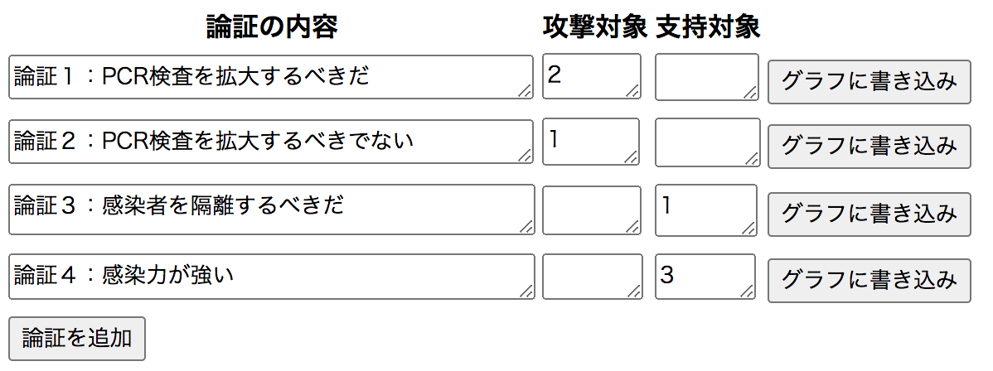
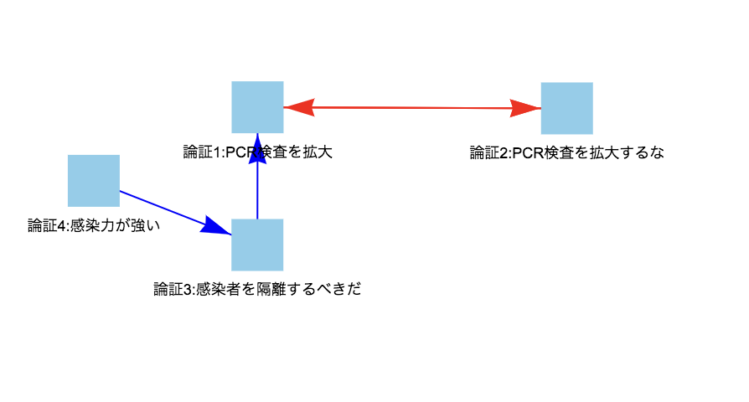
2.2(1)議論支援のインタフェース：BAF生成
発言テキストの入力＋BAFの生成
BAFのm-AFへの変換＋ｍ-AFの意味論計算

Slide 23
BAFの例
Notes:
表示して意味論評価結果
結論の候補
基礎一番確実な結論
完全論破されていない意見

Slide 24
2.2(2)議論支援のインタフェース：meta-AF生成
コアリション
コアリション
コアリション
コアリション
コアリション
コアリション
コアリション
コアリション
Notes:
四角の１個に
C1={論証1, 3, 4}，
C2={論証2, 11, 13, 14, 15}，
C3={論証5, 6}， C4={論証7, 8, 9}，
C5={論証10}， C6={論証16, 19}，
C7={論証17}， C8={論証18}，
C9={論証20}， C10={論証12, 21}，
C11={論証22, 23}，C12={論証24, 25}，
C13={論証26}， C14={論証27}

Slide 25
2.2(2)議論支援のインタフェース：m-AF
C1={論証1, 3, 4}
C2={論証2, 11, 13, 14, 15}
C4={論証7, 8, 9}
C3={論証5, 6}
C6={論証16, 19}
C10={論証12, 21}
C7={論証17}
C8={論証18}
C13={論証26}
C11={論証22, 23}
C5={論証10}
C9={論証20}
C12={論証24, 25}
C14={論証27}
Notes:
C1={論証1, 3, 4}，
C2={論証2, 11, 13, 14, 15}，
C3={論証5, 6}， C4={論証7, 8, 9}，
C5={論証10}， C6={論証16, 19}，
C7={論証17}， C8={論証18}，
C9={論証20}， C10={論証12, 21}，
C11={論証22, 23}，C12={論証24, 25}，
C13={論証26}， C14={論証27}

Slide 26
2.2(3)議論支援のインタフェース：m-AFの要約
m-AFダイアグラムに対し、以下の操作を行って、要約されたRAFダイアグラムを生成する。
1．房構造の検出
房構造：ダイアグラムの中の部分ダイアグラムで、
その中の1つのノード（根ノードと呼ぶ）以外は外部とリ
ンクがないもの。
2．房の根ノードの信頼度の計算
3．房構造の根ノード以外のノードを除去
Notes:
javascriptでダイアグラムを

Slide 27
2.2(3)議論支援のインタフェース：m-AFの房構造
房構造
房構造
房構造
房構造
房構造
Notes:
javascriptでダイアグラムを

Slide 28
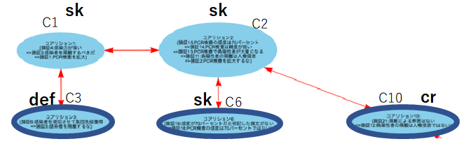
2.2(3)議論支援のインタフェース：房構造の縮約とRAF
M-AF
RAF
RAF： AFの各ノードに信頼度のラベル（sk, cr, def)を付与したもの。
AF意味論： 完全拡大、選好拡大、基礎拡大
RAF意味論： 楽観完全拡大、楽観選好拡大、楽観基礎拡大
悲観完全拡大、悲観選好拡大、悲観基礎拡大
Notes:
房の中に房が存在する
説明用のスライド20ページ以内でまとめる

Slide 29
2.2(4)議論支援のインタフェース：意味論の保存
M-AF
RAF
完全外延：{C1,C5},{C1,C4,C5},….
楽観完全外延：{C1},{C2},…
M-AFの完全拡大はRAFの楽観完全拡大に対応
Notes:
房の中に房が存在する
説明用のスライド20ページ以内でまとめる

Slide 30
2.3 現状
議論インタフェースの基本設計が終了し、現在は実装中（12月まで）。1月から評価。
人工知能学会論文誌に投稿予定

Slide 31
3. 判例の議論解析

Slide 32
3.1 判例解析の目的
個別の判例の解析
  判例の論理分析
  原告と被告の主張、裁判官の判断を論理的に
  解析
  ➔ BAFによる論理検証
判例群の解析
  判決動向分析
  どのような主張が勝訴に結びつくか。
  ➔ ファクタとBAFによるによる結論予測

Slide 33
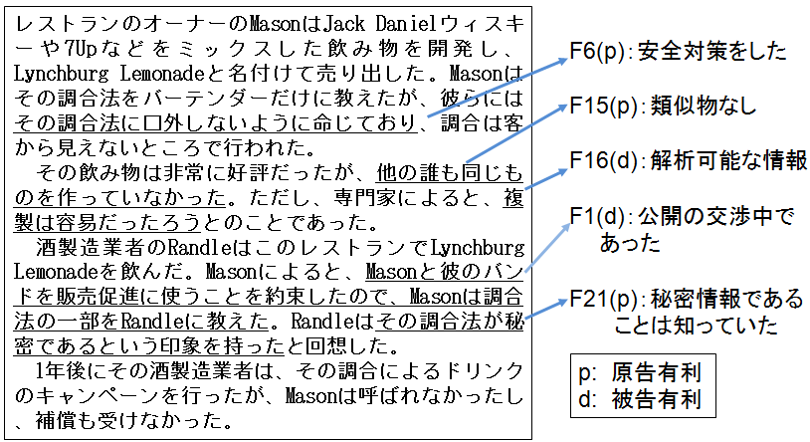
3.2 ファクタ
事実を抽象的に表現したもの Hypo（K.Ashley)

Slide 34
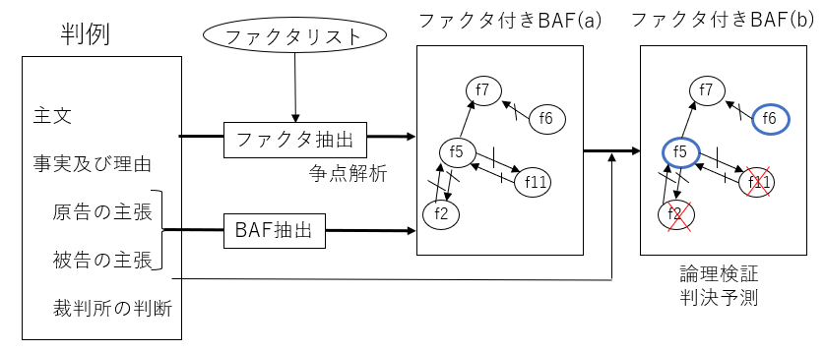
3.3 BAFとファクタによる判例解析

Slide 35
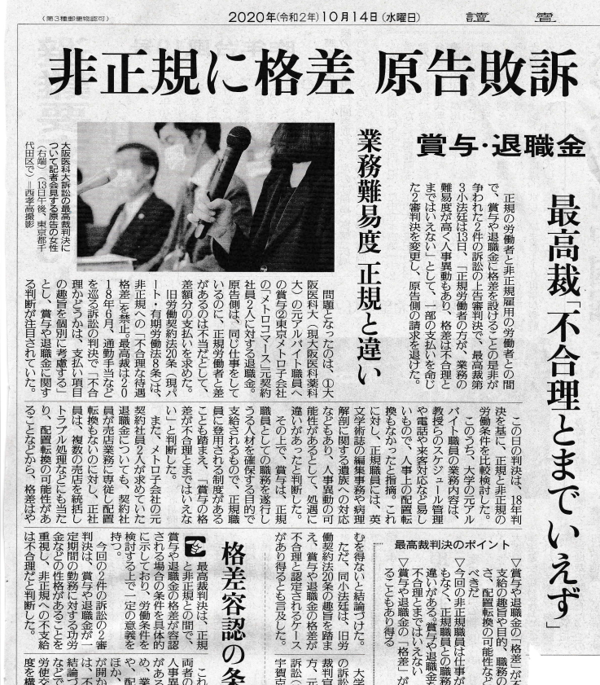
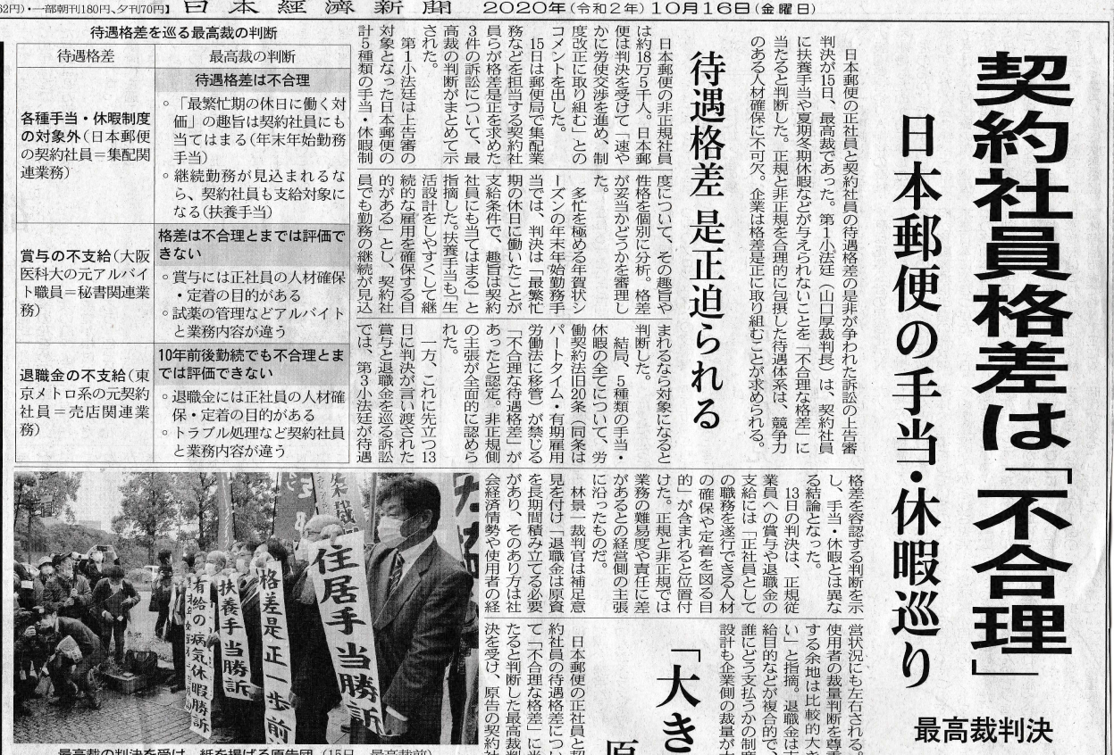
注目される労働判例

Slide 36
3.4 3種類の労働判例の分析
正規/非正規格差
定年後再雇用格差
男女格差
給与格差
手当格差、賞与格差、退職金格差
昇進格差

Slide 37
3.4 関連法令
労働契約法第20条
「有期労働契約を締結している労働者の労働契約の内容である労働条件が，期間の定めがあることにより同一の使用者と期間の定めのない労働契約を締結している労働者の労働契約の内容である労働条件と相違する場合においては，当該労働条件の相違は，労働者の業務の内容及び当該業務に伴う責任の程度（以下この条において「職務の内容」という。），当該職務の内容及び配置の変更の範囲その他の事情を考慮して，不合理と認められるものであってはならない」
労働基準法第4条
「使用者は，労働者が女性であることを理由として，賃金について，男性と差別的取扱いをしてはならない」

Slide 38
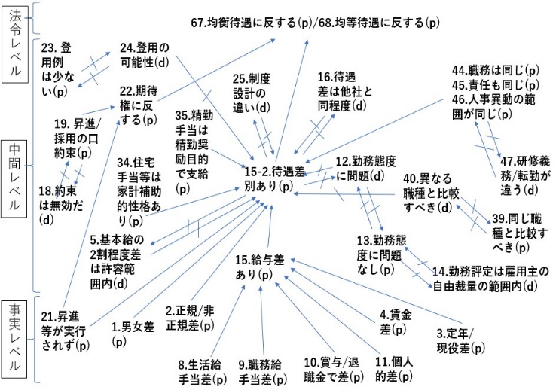
3.4 労働問題とファクタ

Slide 39
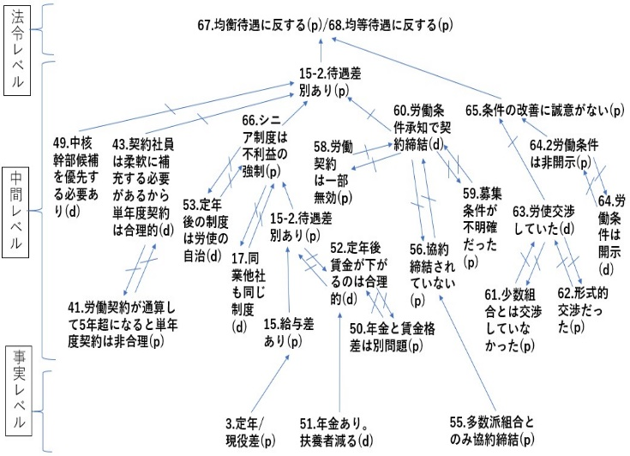
3.4 労働問題とファクタ

Slide 40
3.5(1) 解析例：判決と関連が深いファクタ
正規/非正規 → 賞与は被告が有利。手当は原告が有利。
定年後再雇用 → 「格差は2割に過ぎない」と「制度上の違い」は被告が有利。
男女 → 「制度の差ではなく、個人の勤務成績が問題」は被告が有利。

Slide 41
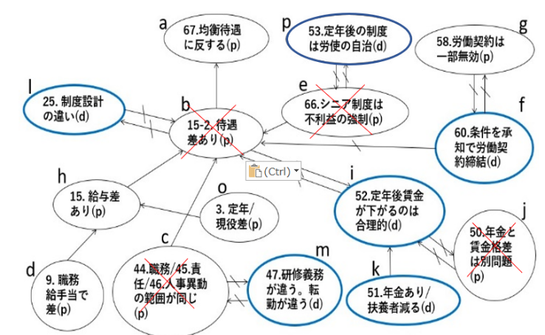
3.5(2)解析例：定年再雇用：長澤運輸（被告勝訴）

Slide 42
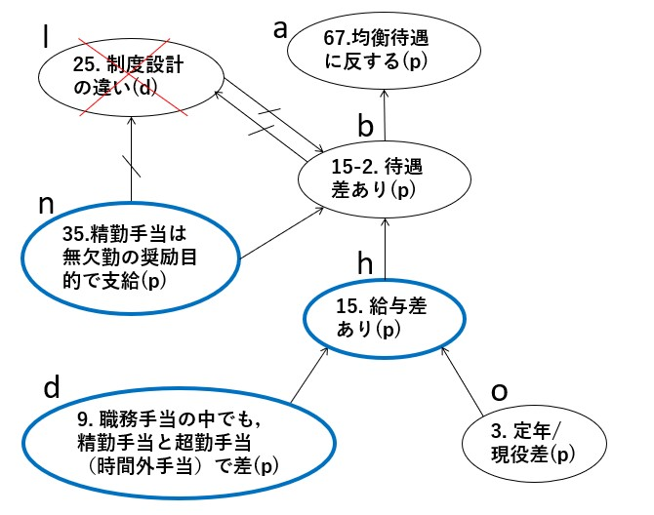
3.5(2)解析例：定年再雇用：長澤運輸最高裁(原告一部勝訴）

Slide 43
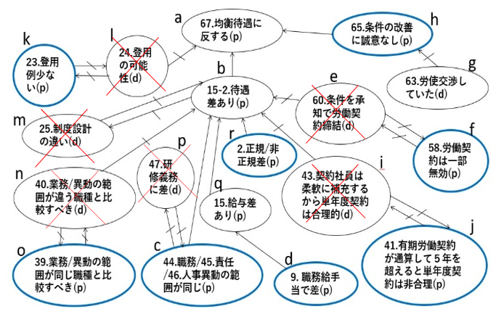
3.5(2)解析例：正規/非正規：日本郵便(原告勝訴）

Slide 44
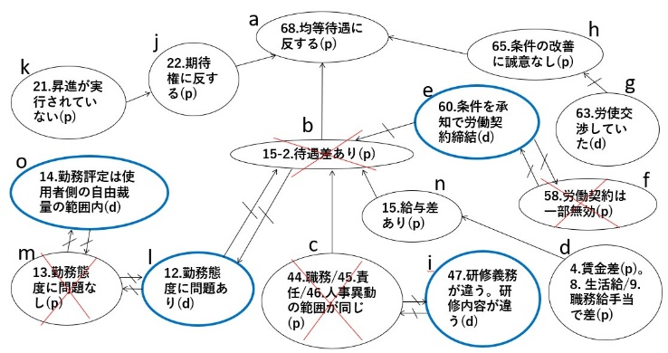
3.5(2)解析例：男女：鈴鹿市（被告勝訴）

Slide 45
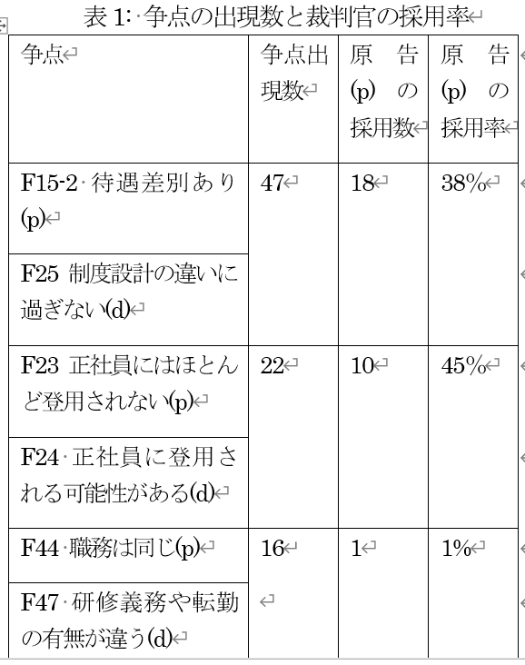
3.5(3)解析例：裁判官の判断傾向

Slide 46
3.6 現状
社会情報学会論文誌に投稿
情報処理学会論文誌に投稿するか検討中

